Slide 1






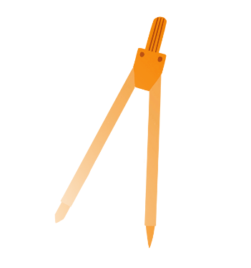





Slide 2





Biết tìm ý cho đoạn văn nêu tình cảm, cảm xúc về một người gần gũi, thân thiết.

Slide 3
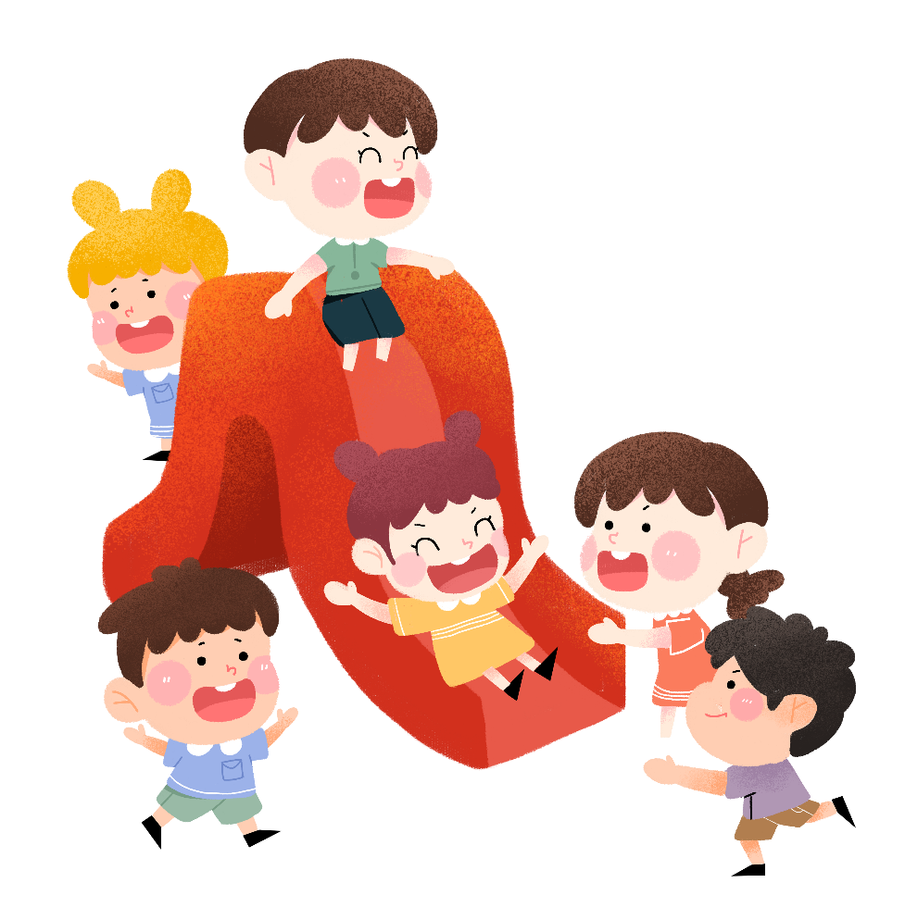


Slide 4

Nêu một số từ biểu thị tình cảm, cảm xúc?

Slide 5
Hoạt động

Slide 6


Đề bài: Đoạn văn nêu tình cảm, cảm xúc về một người gần gũi, thân thiết

Slide 7
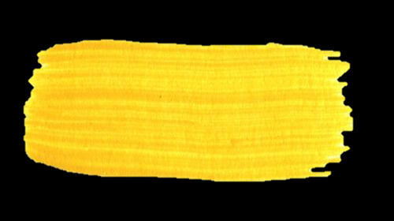

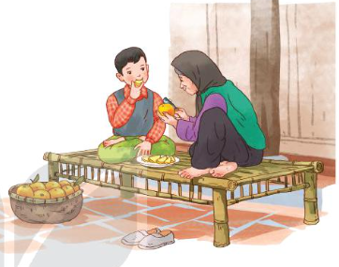
1. Chuẩn bị
Em muốn bày tỏ tình cảm, cảm xúc với ai?
Điều gì ở người đó làm em xúc động?
Em có tình cảm, cảm xúc gì? Em đã thể hiện tình cảm, cảm xúc đó như thế nào?

Slide 8






Slide 9
2. Tìm ý
Mở đầu
Triển khai
Kết thúc
Giới thiệu người gần gũi, thân thiết mà em muốn bày tỏ tình cảm, cảm xúc.
Nêu những điều ở người đó làm em xúc động. Ví dụ:
+ Cử chỉ, lời nói, suy nghĩ, việc làm,...
+ Những kỉ niệm giữa em và người đó.
+ Tình cảm của người đó dành cho em.
Nêu rõ tình cảm, cảm xúc của em:
+ Dùng từ ngữ trực tiếp thể hiện tình cảm, cảm xúc (yêu quý, khâm phục, trân trọng, ngưỡng mộ, nhớ mong,...).
+ Nêu suy nghĩ, việc làm thể hiện tình cảm, cảm xúc (tìm cách giúp đỡ, luôn nghĩ đến, cố gắng học theo, kể về người đó cho bạn bè nghe,...).
Khẳng định tình cảm, cảm xúc của em.

Slide 10
Ví dụ:
Mở đầu: Bà ngoại là người mà em rất yêu quý.

Slide 11
Ví dụ:
Triển khai:
Điều làm em xúc động: Bà rất thương em. Mỗi khi có đồ ăn ngon, bà đều dành phần em. Bà còn thường kể chuyện cho em nghe.
Nêu tình cảm, cảm xúc của em.
Em rất yêu mến và kính trọng bà.
Em thường ôm và hôn bà. Thỉnh thoảng, em còn phụ giúp bà việc nhà nữa

Slide 12
Ví dụ:
Kết thúc: Em rất yêu bà. Em mong bà sẽ sống thật lâu để luôn ở bên cạnh em.

Slide 13
3. Góp ý và chỉnh sửa
Nhận xét các ý bạn đã tìm:
Các chi tiết về người gần gũi, thân thiết có thực sự nổi bật và gây xúc động không? Nên bổ sung hay lược bỏ chi tiết nào?
Bạn đã lựa chọn cách biểu lộ tình cảm, cảm xúc như thế nào? Có cần thay đổi gì không?
Sửa đoạn văn của em theo góp ý.

Slide 14


Slide 15


Slide 16
Đoạn văn thường có mấy phần?
Đoạn văn thường có 3 phần.

Slide 17
Nêu các phần của đoạn văn?
Các phần của đoạn văn là: Mở đầu; triển khai; kết thúc.

Slide 18
Đăt một câu nêu cảm xúc của mình với bạn?

Slide 19


